Slide 1

স্বাগতমম

Slide 2
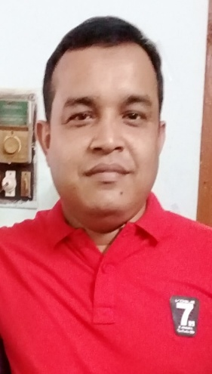
পরিচিতি
মোহাম্মাদ বিল্লাল হোসেন
প্রধান শিক্ষক
দিঘীরপাড় সরকারি প্রাথমিক বিদ্যালয়
কসবা।
01720074469

Slide 3
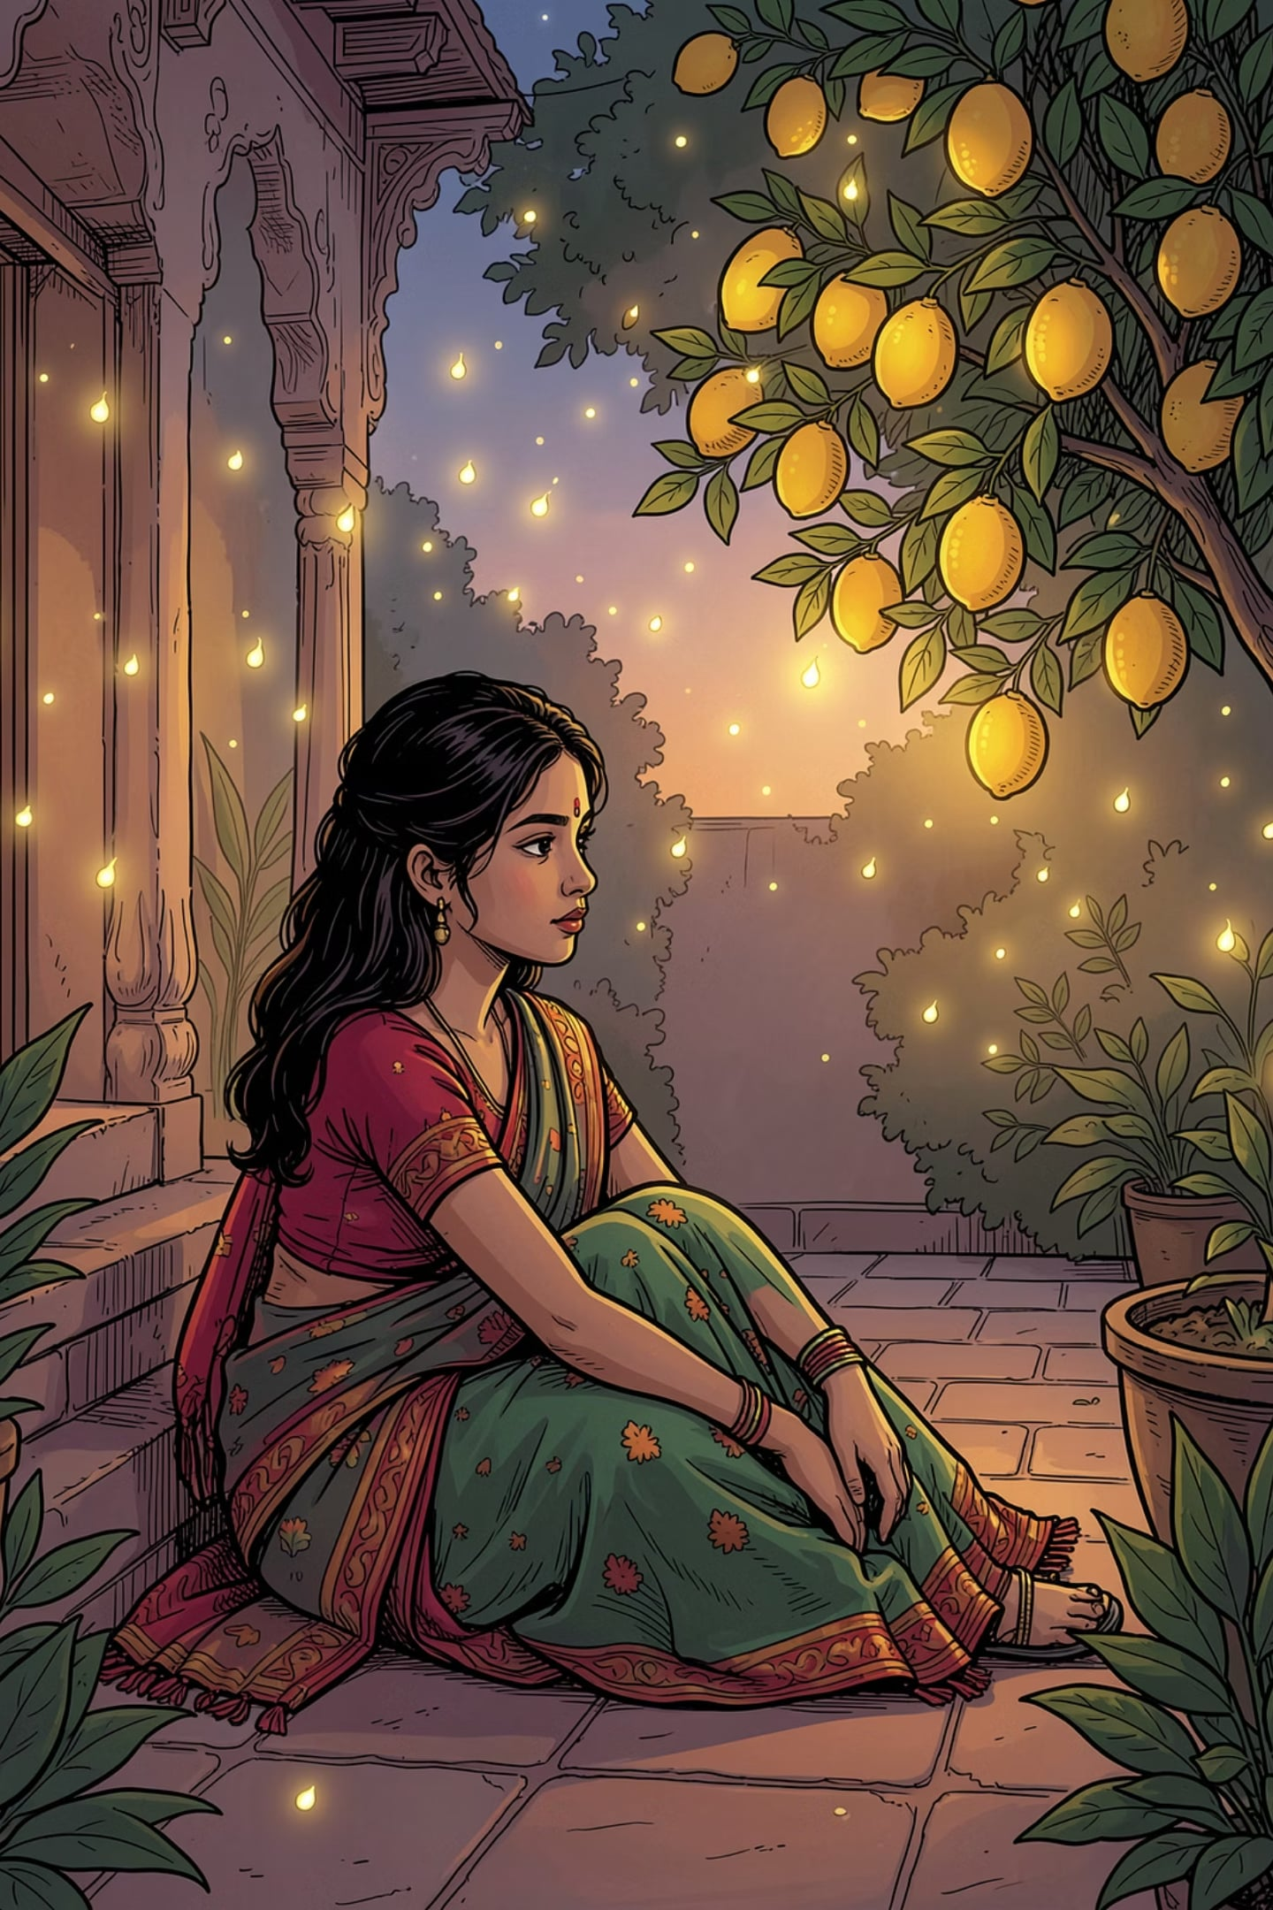
কাজলা দিদি
৪র্থ শ্রেণির বাংলা পাঠ্যবই থেকে — ছোট্ট বোনের অপেক্ষা আর স্মৃতির একটি হৃদয়স্পর্শী কবিতা
কবিতা বিশ্লেষণ
শ্রেণি পাঠ

Slide 4
শিখনফল
১কবিতাটি বুজে পড়তে পারবে
২. শব্দার্থ ও প্রশ্ন উত্তর বলতে পারবে

Slide 5
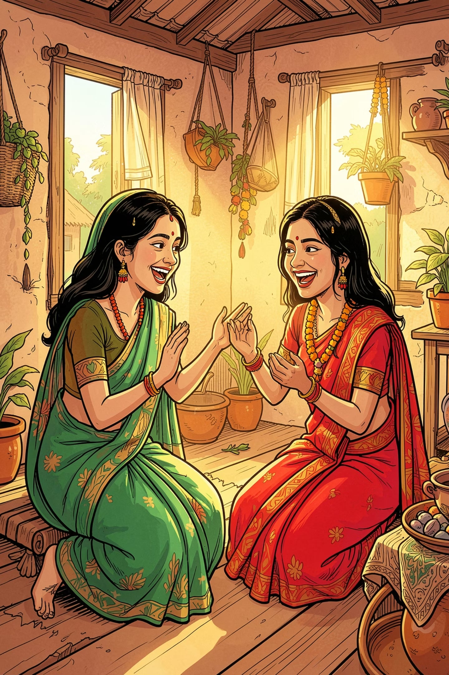
কাজলা দিদি কে?
সারাক্ষণের সঙ্গী
অজানা সত্য
ছোট্ট বোনের সবচেয়ে প্রিয় মানুষ — কাজলা দিদিকে সে সবসময় পাশে পেতে চায়।
কাজলা দিদিকে আর ফিরবে না — এই কঠিন সত্য ছোট্ট বোন এখনো জানে না।
মায়ের কষ্ট
মেয়ের প্রশ্নের উত্তর দিতে না পেরে মা আঁচলে মুখ ঢেকে চোখের জল লুকান।

Slide 6
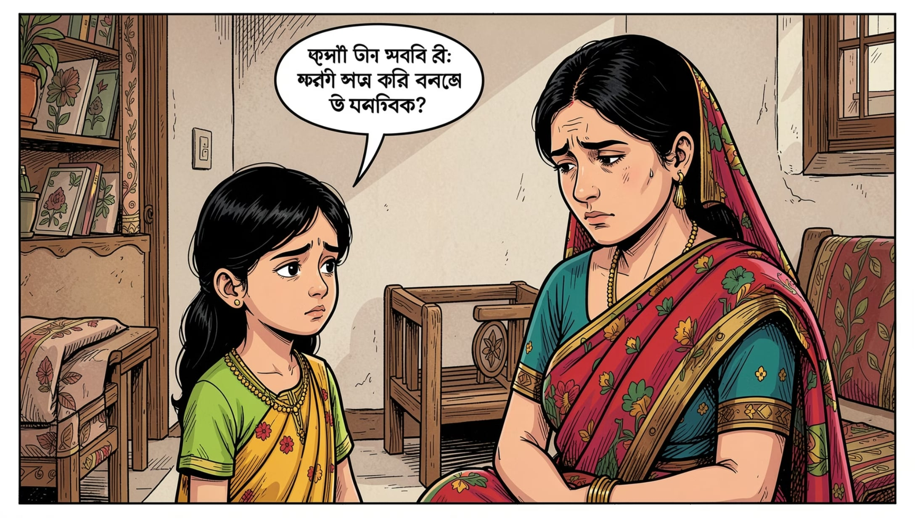

মূল প্রশ্ন
দিদি কোথায় গেছে?
ছোট্ট বোন বারবার মায়ের কাছে জিজ্ঞেস করে — "কাজলা দিদিকে কোথায় গেছে? কেন আসে না?"
মায়ের কাছে উত্তর নেই। প্রতিটি প্রশ্নের সাথে শোক আরও গভীর হয়ে ওঠে।
শিশুর সরল প্রশ্নেই প্রকাশ পায় সবচেয়ে বড় বেদনা।

Slide 7





শব্দ-জগত
কবিতার বিশেষ শব্দগুলো জানলে দৃশ্যটি চোখে ভেসে ওঠে।
শোলক
জোনাই
ছোট ছড়া বা পদ — চাঁদনি রাতে মা উঠানে বলতেন।
জোনাকি পোকা — আঁধার রাতে ঝোপে-ঝাড়ে জ্বলে ওঠে।
নেবু
দিদি
লেবু গাছ — নেবু দিয়ে আচার তৈরি হতো।
বড় বোন বা আপা — ছোট্ট বোনের সবচেয়ে প্রিয় ডাক।

Slide 8
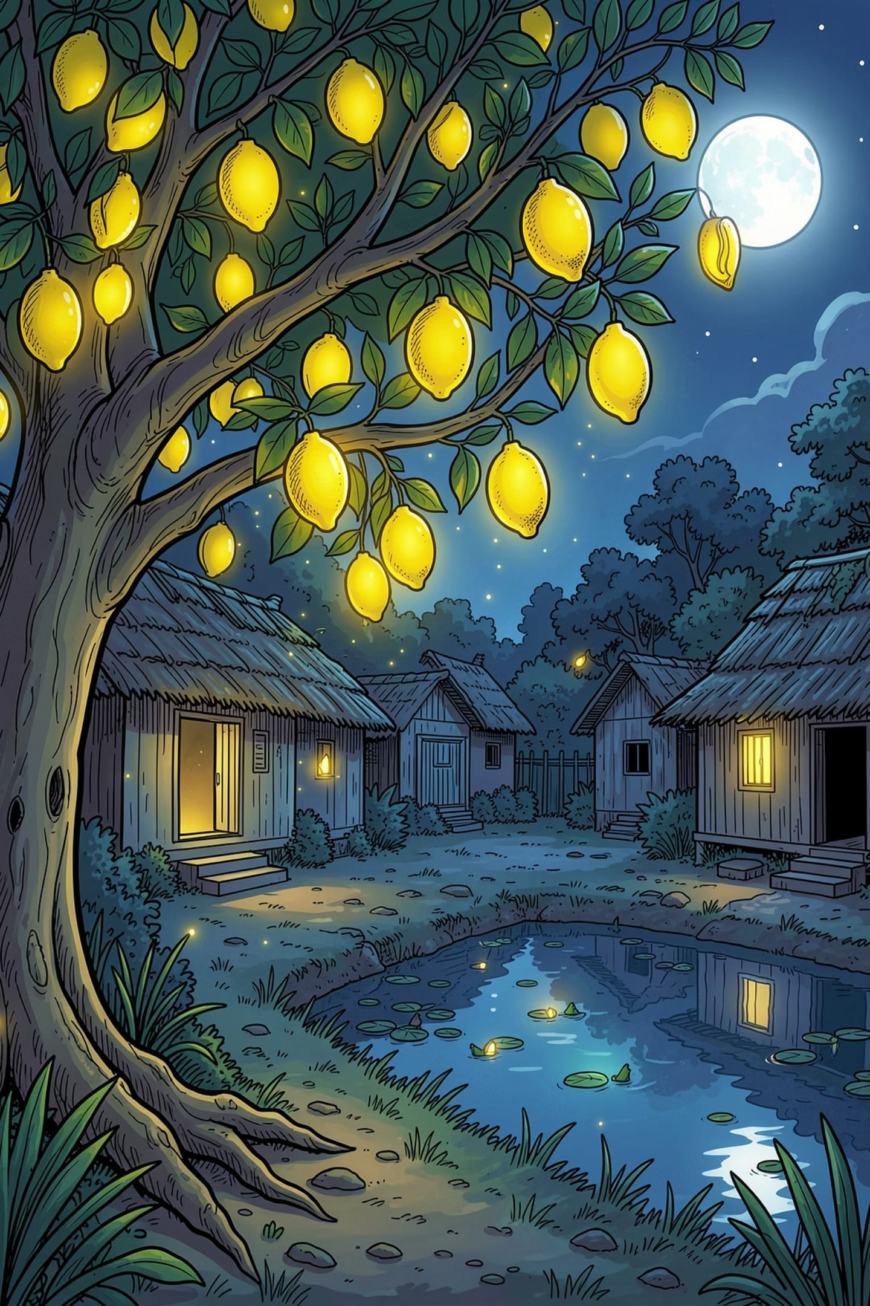

কোথায় জ্বল জোনাকি
"জোনাকি জ্বলে নেবুর তলে" — এই দৃশ্যটি ছোট্ট বোনের মনে গেঁথে আছে।
চাঁদ ওঠা রাত
পুকুর পাড়ে জ্বলে থাকা জোনাকি, নেবু ও ফুলের গন্ধ — ঘুম আসতে চায় না।
দিদির স্মৃতি
এই সুন্দর রাতগুলোতে দিদির কথা সবচেয়ে বেশি মনে পড়ে।

Slide 9
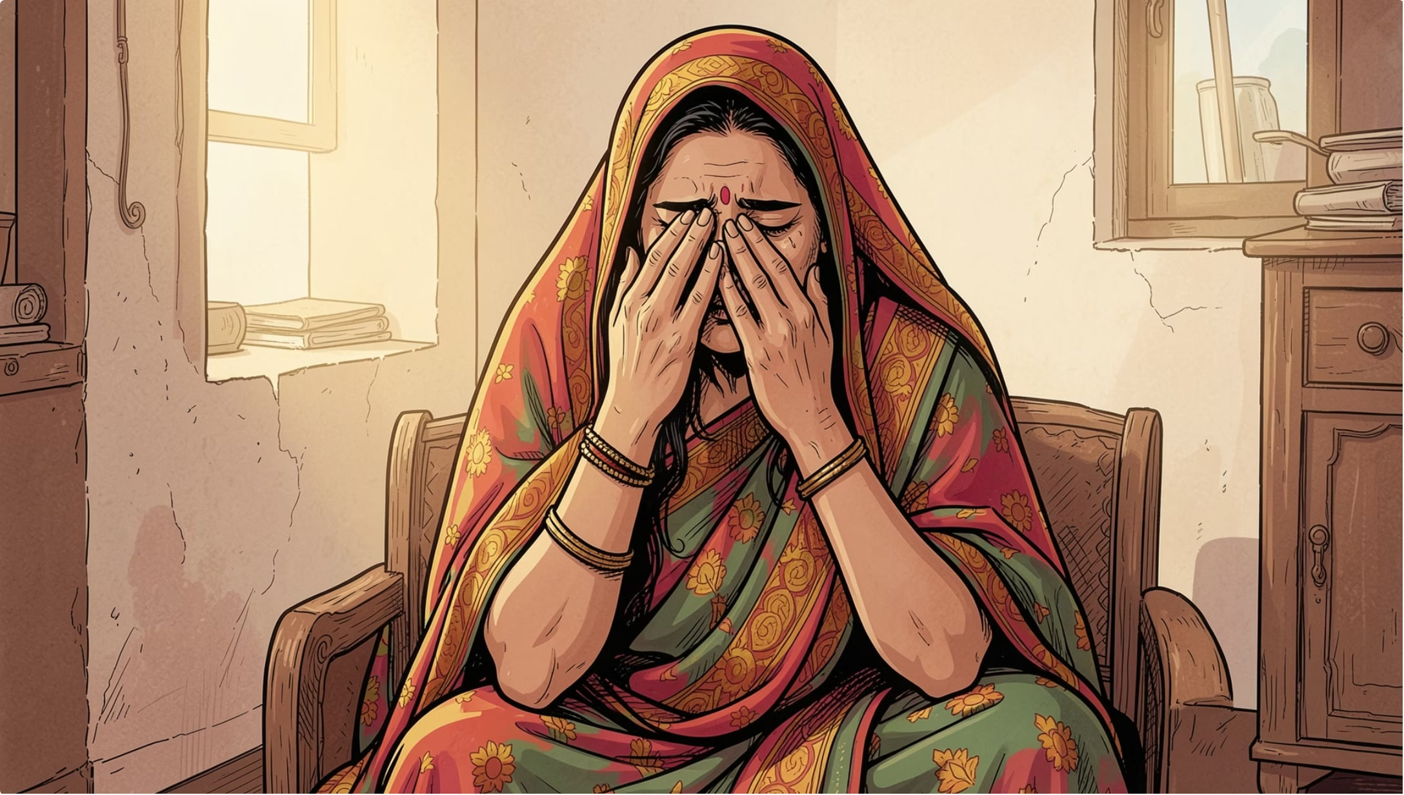

মা কেন আঁচল ঢাকেন?
কাজলা দিদিকে আর ফিরবে না — ছোট্ট বোন এটা বোঝে না। কিন্তু দিদির কথা উঠলেই মায়ের চোখে পানি আসে।
লুকানো কান্না
অপ্রকাশিত শোক
মেয়ের সামনে কাঁদতে না চাইলে মা আঁচলে মুখ ঢাকেন।
শব্দহীন কান্নাই সবচেয়ে গভীর ব্যথার প্রমাণ।

Slide 10
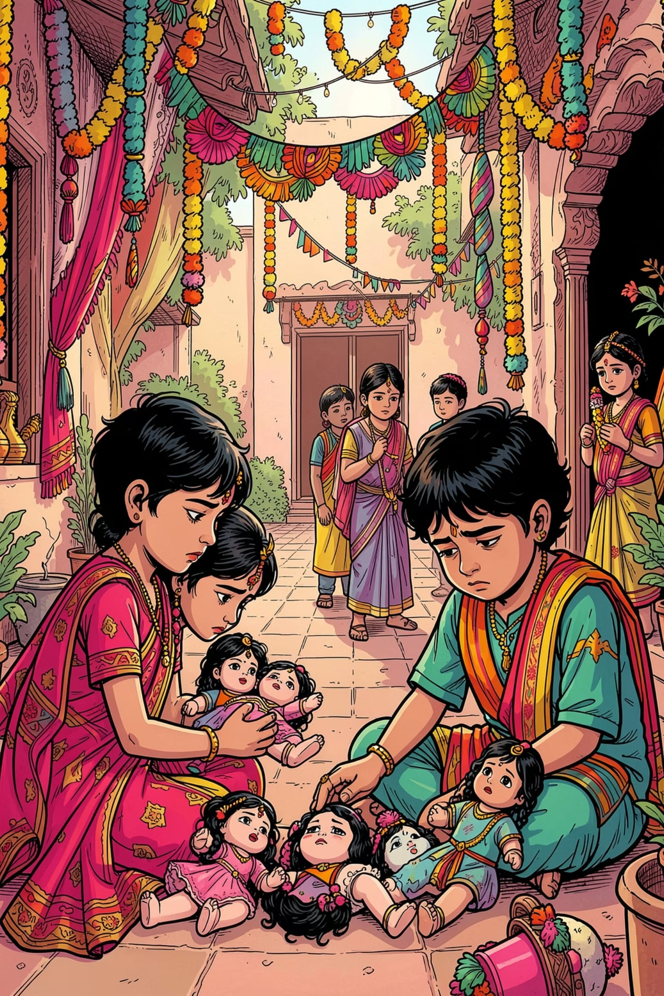
পুতুলের বিয়ে
আগামীকাল পুতুলের বিয়ে হবে — কিন্তু সেই আনন্দে একটা বড় শূন্যতা।
থাকার কথা ছিল
কাজলা দিদিকে থাকলে এই আনন্দের অংশ হতো — সবাই মিলে উৎসব করত।
বাস্তব সত্য
কিন্তু দিদি নেই — তাই ছোট্ট বোনের কষ্ট জমে ওঠে আনন্দের মাঝেও।

Slide 11
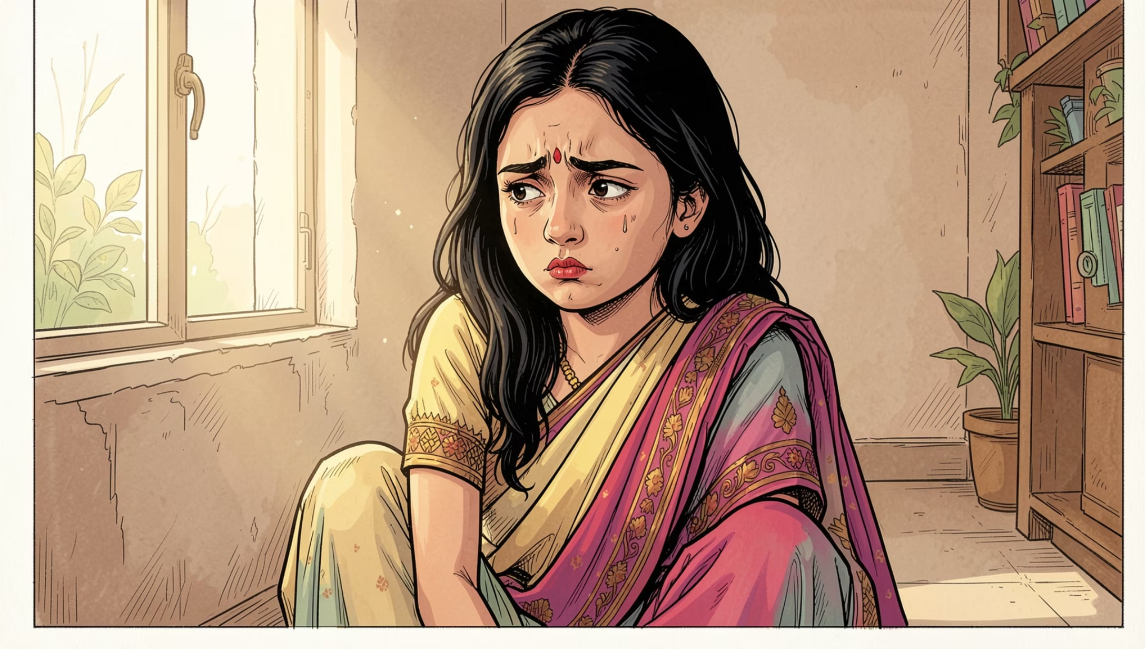
অভিমান
"আমিও নাই, দিদিও নাই"
ছোট্ট বোন মাকে বোঝাতে চায় — দিদি নেই বলে সে আনন্দে থাকতে পারছে না।
ফাঁকি দেওয়ার ভাবনা
তার মনে হয় — দিদি যেন তাকে ফাঁকি দিয়ে লুকিয়েছে।
মায়ের প্রতি অভিমান
এই ভাবনায় মায়ের প্রতিও অভিমান জমে ওঠে।

Slide 12
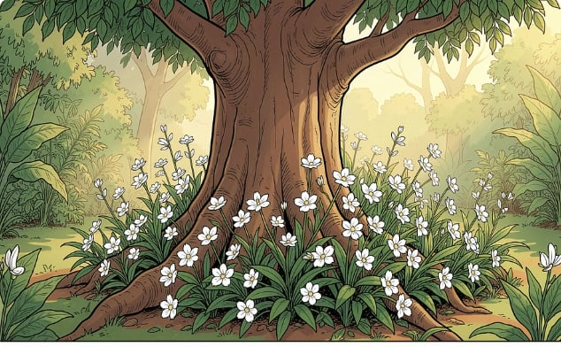
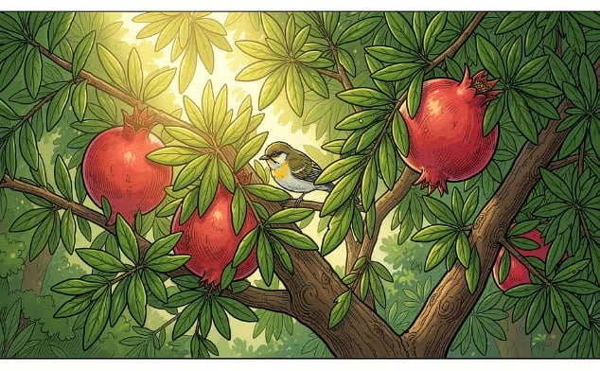
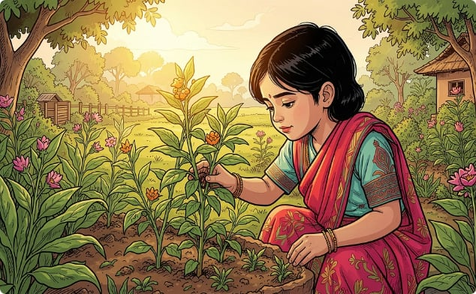
খুকির সতর্কতা
ছোট্ট বোন প্রকৃতিকেও ভালোবাসে — গাছপালা ও পাখির প্রতি তার যত্ন।
শিউলি গাছ
ডালিম গাছ
প্রকৃতির প্রতি যত্ন
ভূঁইচাঁপায় ভরা শিউলি গাছের তলা — মাকে সতর্ক করে, যেন ভুলে মাড়িয়ে না ফেলেন।
ডালিম গাছের ডালে বুলবুলি পাখি লুকিয়ে আছে — ফল ছিঁড়লে পাখি ভয় পেয়ে উড়ে যেতে পারে।
প্রকৃতির প্রতি এই সতর্কতাই দেখায় — ভালোবাসা শুধু মানুষের জন্য নয়।

Slide 13
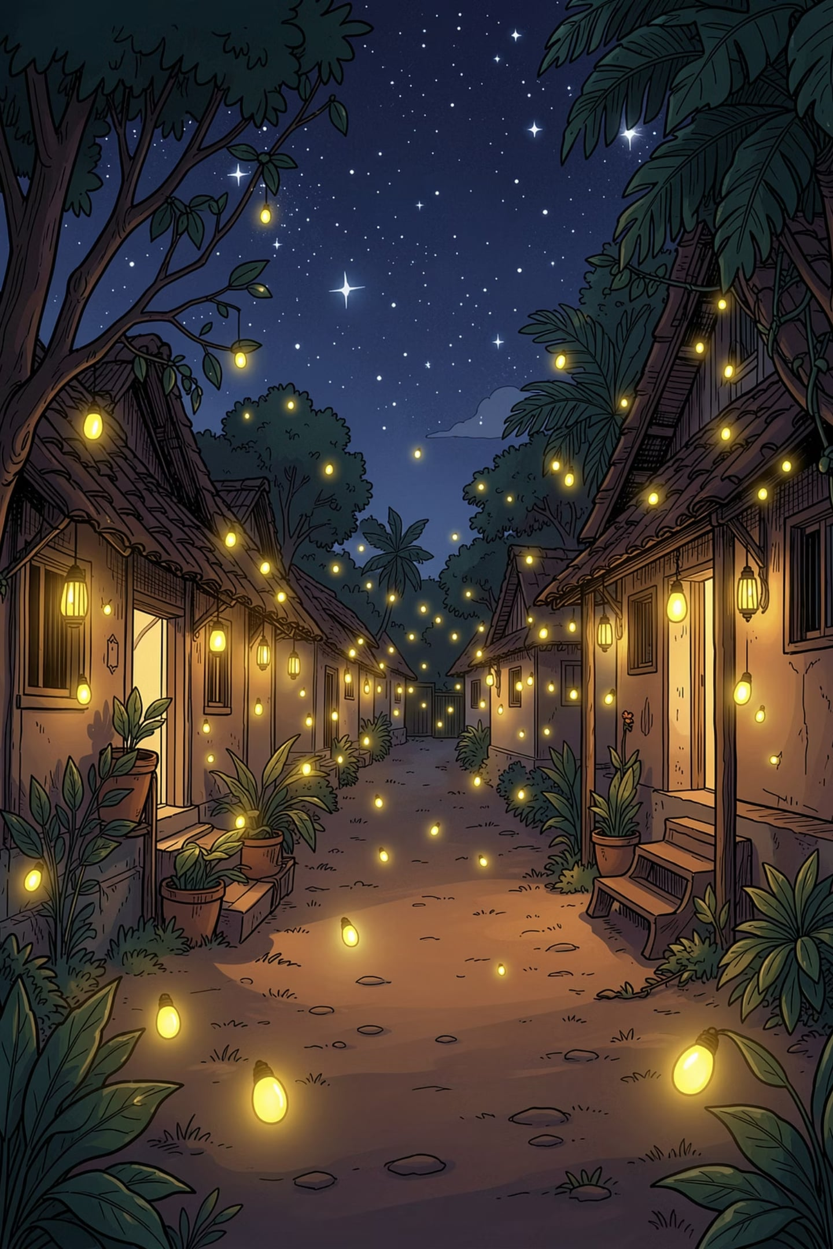
চিরন্তন স্মৃতির আলো
প্রিয়জন হারিয়ে গেলেও ভালোবাসা আর স্মৃতি আমাদের হৃদয়ে চিরকাল বেঁচে থাকে।
🌿 প্রকৃতিই স্মরণ করায়
💛 শোককে জয় করা
জোনাকি, শিউলি আর নিঝুম রাতের আকাশ — প্রকৃতিই যেন দিদির কথা মনে করিয়ে দেয়।
প্রিয় মানুষের স্মৃতিকে আগলে রাখাই জীবনের বড় প্রাপ্তি।
✨ আজকের শিক্ষা
ভালোবাসা কখনো মরে না — সেটা আমাদের মধ্যেই বেঁচে থাকে।

